Slide 1
Team : Be The Best
S
T
M
tudent
eacher
anagement system
Based on LMS
박예찬 이인용 황효진 조지윤 이다은 제갈우석

Slide 2




INDEX
Why
Now
What
How
S.T.M인가요
어떤 상황인가요
무엇을 하나요
어떻게 하나요

Slide 3


국비지원교육 통합관리시스템
STM
LMS
학습관리시스템

Slide 4




Be The Best
What happened
최고의 강의 부족한 시스템
in
출결 관리 시스템
your class
학습 관리 시스템
Why
Feedback 시스템

Slide 5
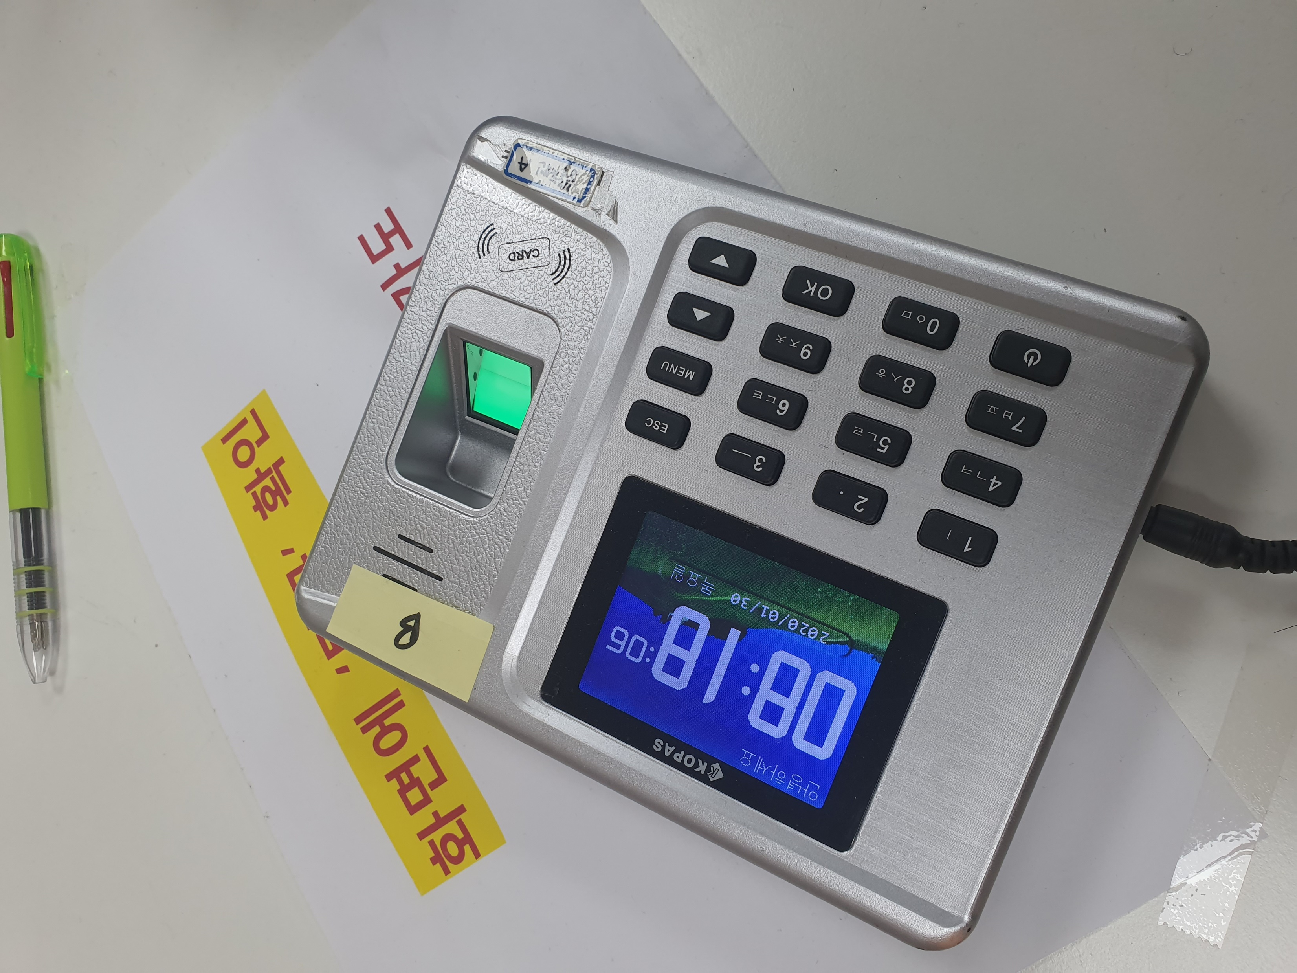



Be The Best
출결 관리 시스템
낮은 인식률
지문인식기
Why

Slide 6
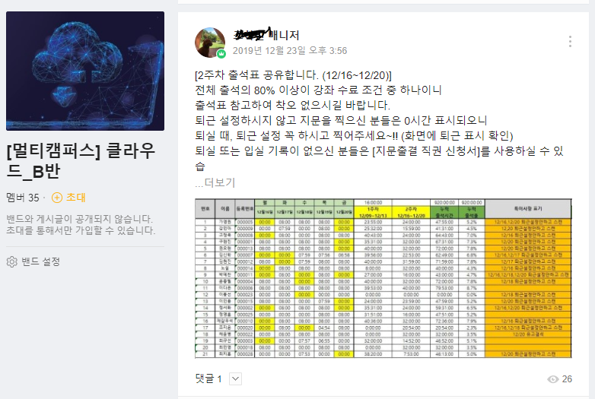
Be The Best
출결 관리 시스템
지문인식기
Why
Band 를 통한 출결 관리

Slide 7
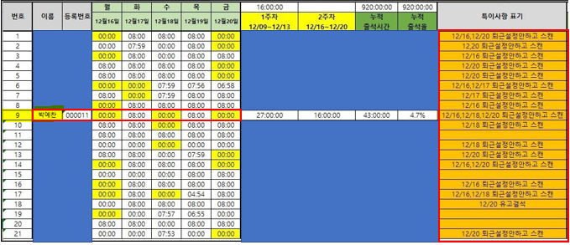


Be The Best
출결 관리 시스템
지문인식기
비동기화
Feedback
Why

Slide 8
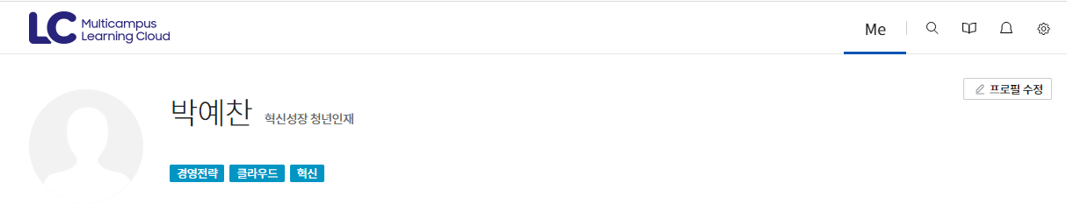
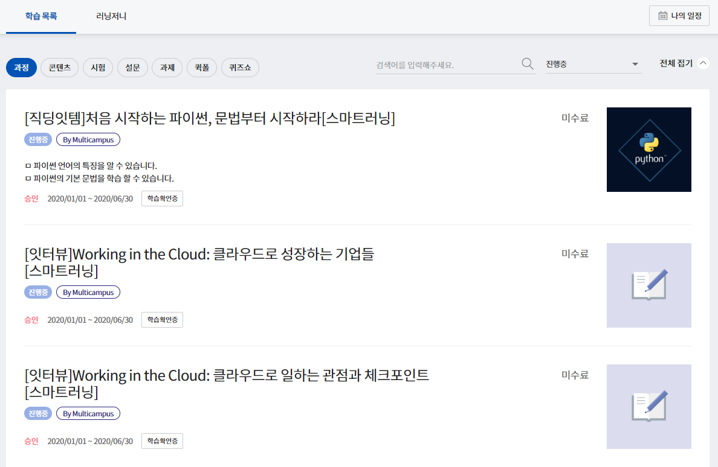

Be The Best
학습 관리 시스템
Multicampus
Learning Cloud
Why

Slide 9
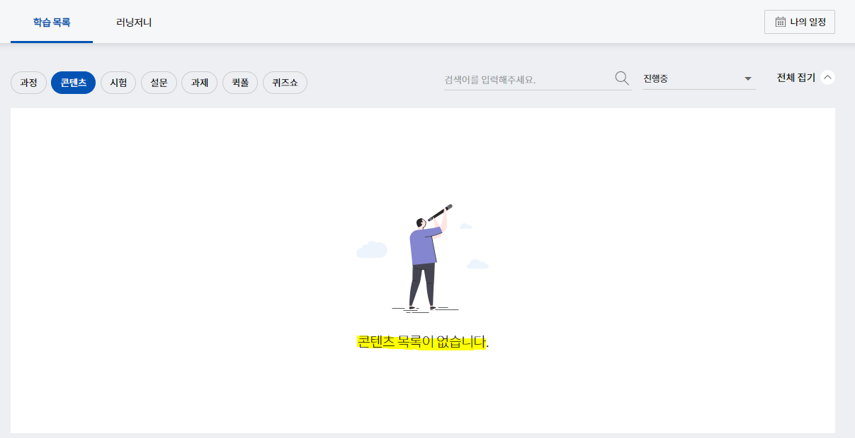
Be The Best
학습 관리 시스템
Multicampus
Learning Cloud
Why

Slide 10
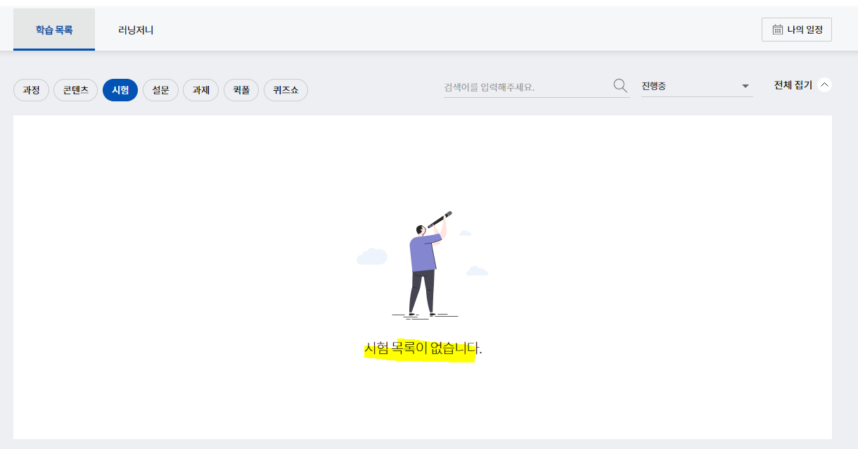
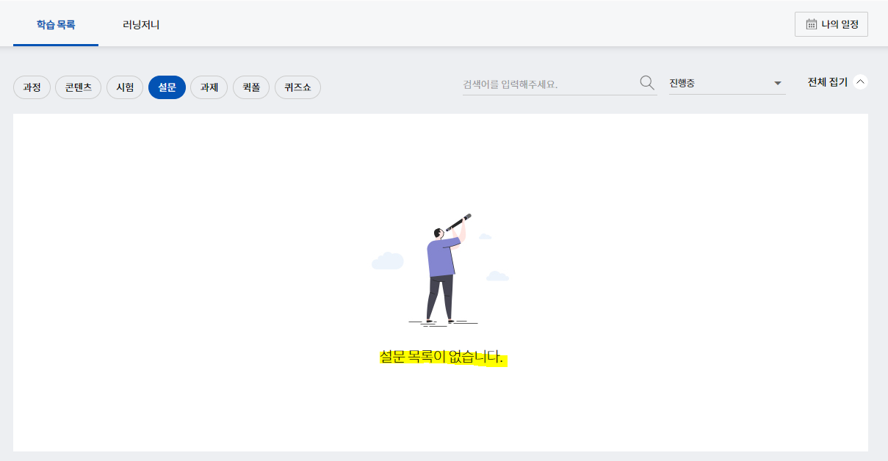



Be The Best
학습 관리 시스템
Multicampus
Learning Cloud
Why

Slide 11
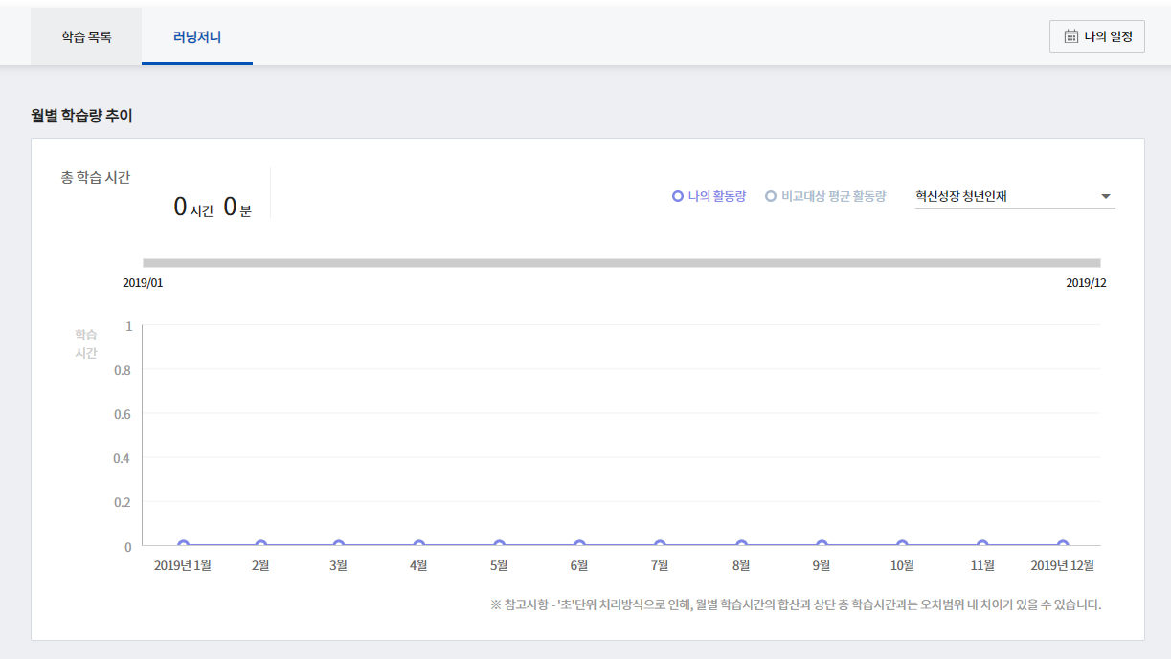
Be The Best
학습 관리 시스템
無
Multicampus
Learning Cloud
Why

Slide 12


Be The Best
Feedback 시스템
teacher A
teacher B
자료 공유
feedback
?
student
수업 내용
Github
Web share
과제
Why
Google drive
시험

Slide 13
Be The Best
국비지원과정 통합지원시스템 운영 현황 파악
SSAFY
국비지원과정 교육정보센터
Now

Slide 14
Be The Best
카카오톡 : Opentalk
취업상담사이트
Gitlab server
SSAFY
출석 & 커뮤니티
Test
Now

Slide 15
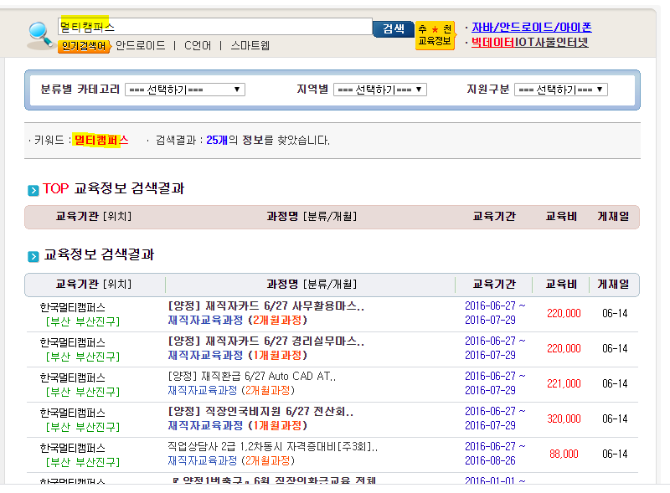
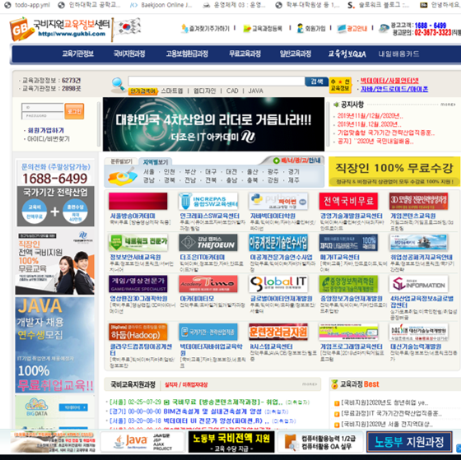
Be The Best
국비지원과정
교육정보센터
Now

Slide 16
what
대안탐색 : LMS 시스템 도입
1. LMS 시스템 이란
2. LMS 시스템 도입 장 단점
대안 탐색 및 주제 도출

Slide 17
대안 탐색 및 주제 도출
주제도출 : LMS + MSA
1. 기존 LMS와의 차이점
2. LMS + MSA 도입 효과 예측

